Slide 1
Avance del proyecto “Portapapeles”
Integrantes: Grupo 2
Asignatura: Proyecto III
Profesor: Ricardo Valdivia Pinto

Slide 2
Introduccion

Slide 3
Objetivos
Objetivo General
Construir un sistema de edición de texto colaborativo en tiempo real en donde se le permita a los usuarios La edición compartida de código mediante sesiones, la gestión de usuarios, sus archivos y la administración de estos mediante carpetas.
Objetivos Específicos
Desarrollar un sistema dentro de un servidor que contenga un editor de texto que permita el trabajo colaborativo y de tiempo real en el sistema.
Permitir la gestión de perfiles y distintos permisos dentro del sistema.
Permitir la carga y guardado de archivos en el editor.
Permitir la compartición de archivos entre usuarios mediante carpetas públicas.

Slide 4
Explicación del programa
PORTAPAPELES EDITOR COLABORATIVO

Slide 5
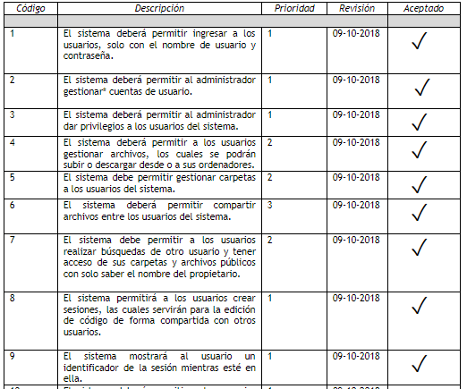
Descripción de requerimientos

Slide 6
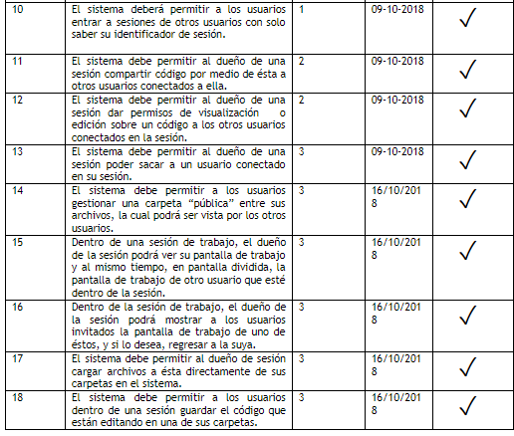
Descripción de requerimientos

Slide 7
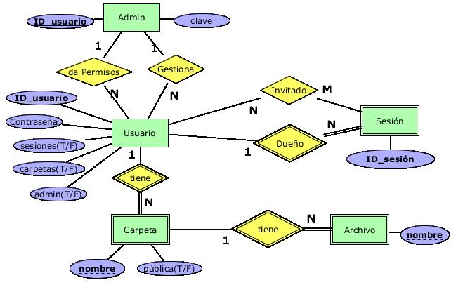
Modelo Entidad-Relación

Slide 8
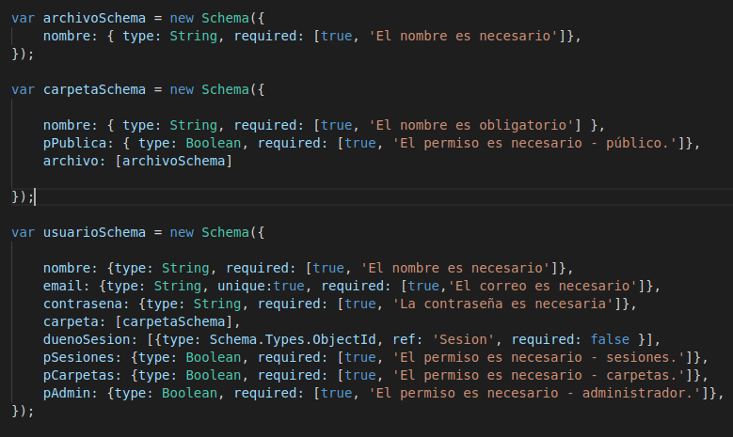
Implementación de la base de datos en Mongodb.

Slide 9
Implementación de la base de datos en Mongodb.

Slide 10
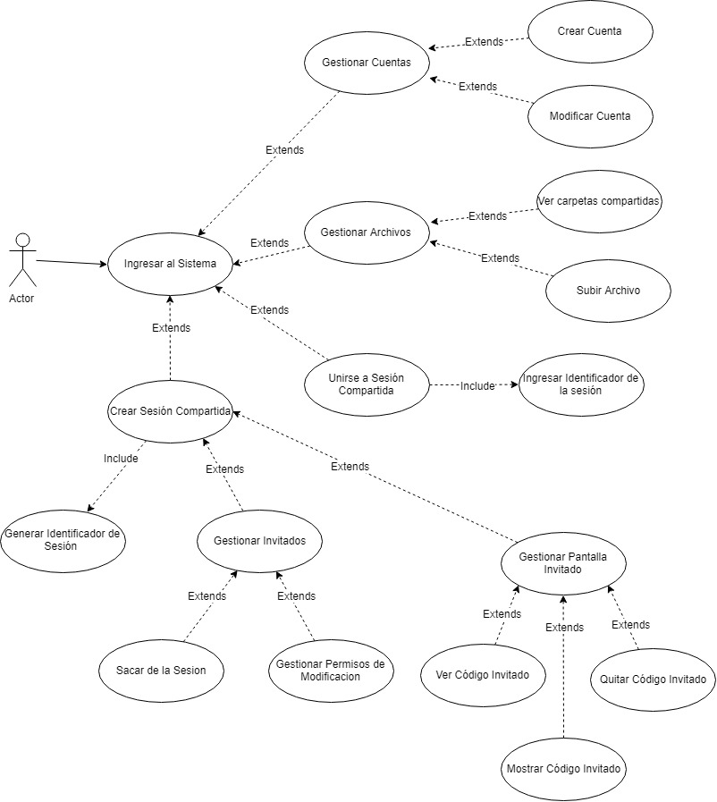
Diagramas de
casos de uso

Slide 11
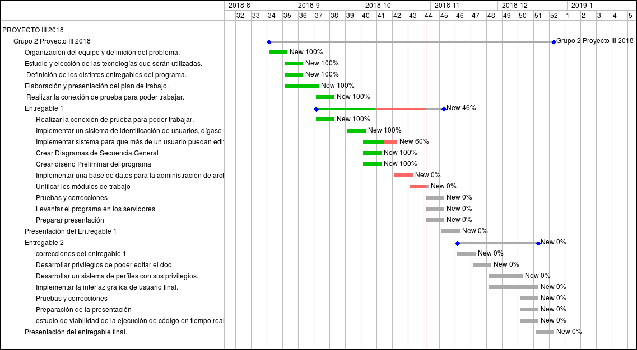
Avance según la carta Gantt

Slide 12
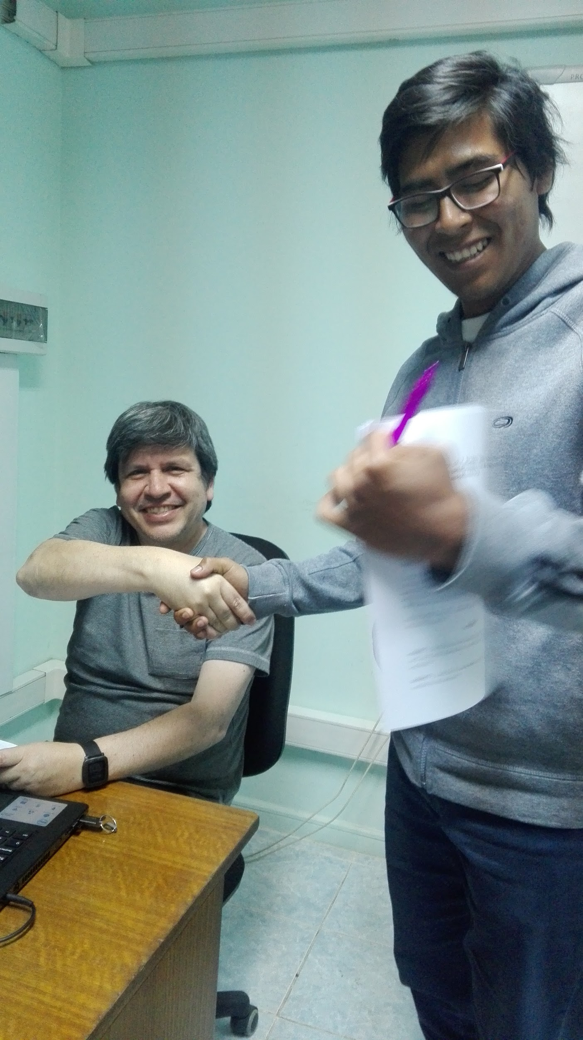
Contrato

Slide 13
Riesgos
Problemas de implementación y poco tiempo para la entrega de prototipos del proyecto
Personal de trabajo sin experiencia en nuevas tecnologías para involucrar al proyecto.
Problemas con el servicio wifi de la universidad

Slide 14
Implementación

Slide 15
Modulos no Integrados

Slide 16
Conclusión

Slide 17
Avance del proyecto “Portapapeles”
Integrantes: Grupo 2
Asignatura: Proyecto III
Profesor: Ricardo Valdivia Pinto

